Slide 1
Поместный Собор Православной Российской Церкви

Slide 2
Данный Собор
первый с конца XVII века Поместный собор Православной Российской Церкви, открывшийся 28 августа 1917 года по новому стилю в Успенском соборе Московского Кремля. Важнейшим его решением было восстановление 4 декабря 1917 года патриаршества в Российской церкви, положившее конец синодальному периоду в истории Русской церкви.

Slide 3
Цель моего проекта:
Показать историческую и духовную значимость Собора и его решений

Slide 4
Задачи
Обобщить и систематизировать объёмную информацию выделить основное и оформить материал в виде адоптированной лекции и учебной презентации по Основам Православной Веры.

Slide 5
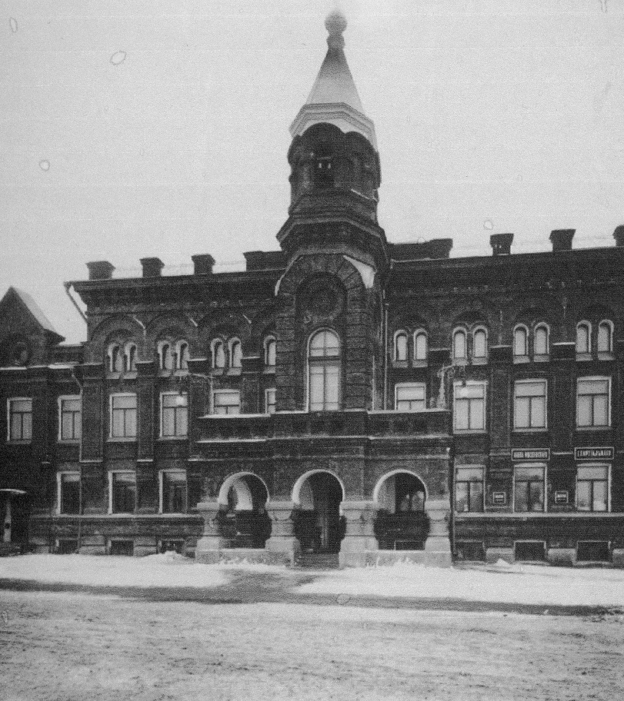
Заседания Поместного Собора
Собор заседал больше года, до 7 (20) сентября 1918 года; рабочие заседания («соборные занятия») проходили в Московском епархиальном доме в Лиховом переулке, где в настоящее время находиться ПСТГУ.

Slide 6
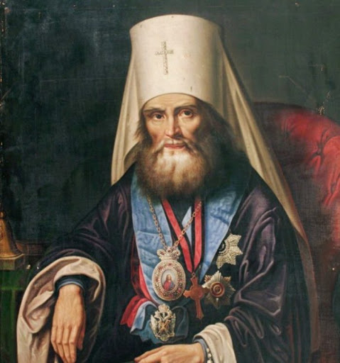
Предыстория
С 1700-1917 г. в России не было патриарха.
В 1721 г. в место патриарха церковью стал управлять Священный Синод. Церковь была полностью подчинена государству.
Но не однократно возникали мысли о восстановлении патриаршества:
Этот вопрос поднимал митрополит Филарет (Дроздов) при императоре Александре II. С новой силой дискуссии о восстановлении патриаршества и созыве поместного собора вспыхнули в начале XX века.

Slide 7
.
“Давно уже в умах православных русских людей жила мысль о необходимости созыва Всероссийского Поместного Собора для коренных изменений в порядке управления Российской Православной Церкви и вообще для устроения нашей церковной жизни на незыблемых началах, данных Божественным Основателем и Главою Церкви в Священном Писании и в правилах св. Апостолов, св. Вселенских и Поместных Соборов и св. Отец. Происшедший у нас государственный переворот, в корне изменивший нашу общественную и государственную жизнь, обеспечил и Церкви возможность и право свободного устроения. Заветная мечта русских православных людей теперь стала осуществимой, и созыв Поместного Собора в возможно ближайшее время сделался настоятельно необходимым”

Slide 8
11 августа 1917 года было опубликовано постановление Временного правительства о правах Священного собора.
Церковь поддержала февральскую революцию в надежде на восстановление патриаршества, но вскоре она об этом сильно пожалела и всех участников революции чуть ли не анафематствовала.
.

Slide 9
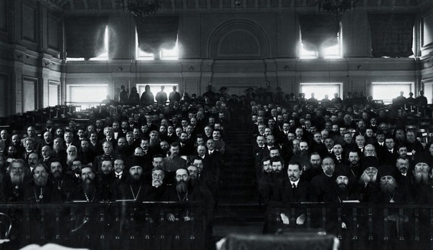
Члены Собора
Всего на Собор было избрано и назначено по должности 564 члена:
80 архиереев,
129 пресвитеров,
10 диаконов
26 псаломщиков из белого духовенства,
20 монахов (архимандритов, игуменов и иеромонахов)
299 мирян.

Slide 10
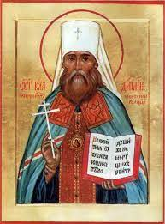
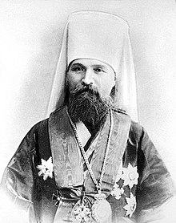
Своим Почётным председателем
Собор утвердил старейшего иерарха Российской церкви
митрополита Киевского Владимира

Slide 11
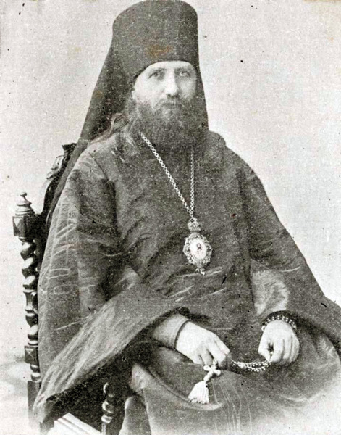
Председателем Собора
был избран митрополит Московский Тихон.

Slide 12
Ход Работы Собора
Подробно мы затронем только первую сессию так как на ней произошло главное событие: Избрание Святейшего Патриарха.

Slide 13
Первая сессия Собора
Первая сессия Собора, продолжавшаяся с 15 августа по 9 декабря 1917 года. Во время заседания происходили жесткие дискуссии по поводу восстановления патриаршества.
Наиболее активными поборниками были: архиепископ Илларион Троицкий и архиепископ Антоний Храповицкий.
Противниками выступали: профессор Александр Бриллиантов, протоиерей Николай Цветков и другие.

Slide 14
Дискуссии о Восстановлении Патриаршества
В. В. Радзимовский, юрисконсульт при обер – прокуроре Святейшего Синода:
– Голосовать за патриаршество вообще не могу, так как не знаю, каков будет объем его власти и каков будет порядок его избрания.
Протоиерей Э. И. Бекаревич:
– Масоны на конгрессе постановили: ловите момент, когда на Руси будет низложен держащий; гоните попов, осмеивайте религию – этого вы достигнете благодаря темноте русского народа. Эта новая религия надвигается на Россию... Распространяются древний гностицизм, спиритизм, каббала, теософия, отрицающие Христа. И я думаю, что нам нужен патриарх, возглавляющий Церковь, который и принял бы на себя борьбу с новой религией.
Торговый приказчик В. Г. Рубцов:
– Мы не должны забывать отдаленных времен, когда не было патриарха. Тогда Русская Церковь возглавлялась митрополитами. Они соревновали друг другу и держали свою паству на высоте христианского влияния. Перейдем к эпохе патриаршества. Он получает власти немного, но взял власть у народа и крепко держал ее, стал злоупотреблять властью и расколол русский народ. Эта язва гноится еще и в настоящее время.
Священник В. И. Востоков:
– Нам известно, что прежние патриархи были печальниками за народ, вразумителями, а когда нужно, и бесстрашными обличителями народа и всех имущих власть. Дайте же и вы народу церковного отца, который страдал бы за горе Руси, умолял бы не губить ее, печаловался бы за народ, вразумлял его, а для темных сил, которые уводят народ от Христа и Церкви, хотя бы они сидели на правительственных местах, был грозным обличителем.
Законоучитель реального училища священник М. Ф. Марин:
– Нельзя же народу полюбить, например, министерство. Народу нужна единоличная власть, которую он полюбил бы.

Slide 15
Выборы Святейшего Патриарха
Около 13 часов 15 минут того же 28 октября Председатель митрополит Тихон объявил, что «поступило заявление за подписью 79 Членов Собора о немедленном, в ближайшем заседании, избрании записками трёх кандидатов в сан патриарха.
По результатам подсчёта 257 записок, были оглашены имена 25 кандидатов. В тройку лидеров вошли:

Slide 16
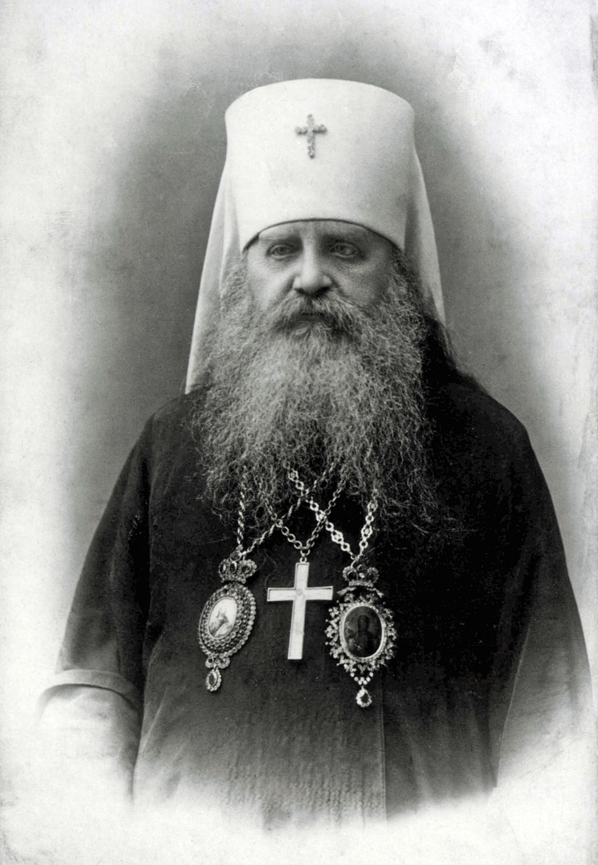
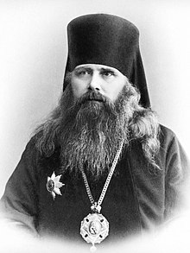
Кандидаты
Архиепископ Антоний (Храповицкий)
Митрополит Кирилл (Смирнов)
Митрополит Московский Тихон (Беллавин)

Slide 17
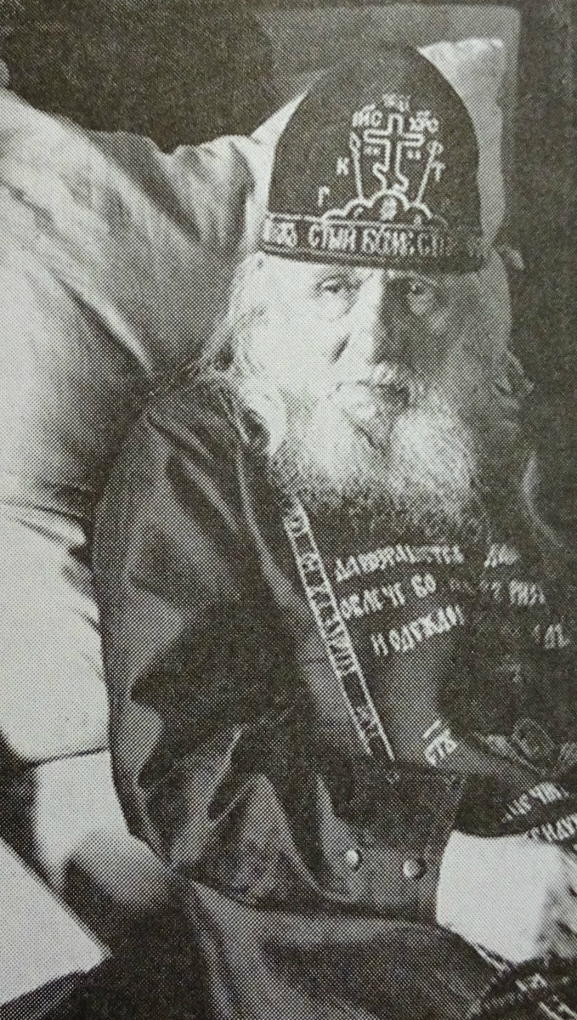
Избрание Патриарха
18 ноября 1917 после литургии и молебна в храме Христа Спасителя старец Зосимовой пустыни Алексий (Соловьёв) вынул жребий пред Владимирской иконой Божией Матери, перенесённой из расстрелянного незадолго до того Успенского собора; митрополит Киевский Владимир (Богоявленский) огласил имя избранного: «Митрополит Тихон».
старец Зосимовой пустыни Алексий (Соловьёв), позже преподобный Алексей Зосимовский

Slide 18
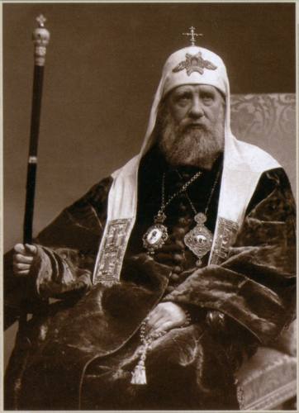
Патриарх Тихон
Таким образом, избранником оказался кандидат, набравший наименьшее количество голосов. 21 ноября (4 декабря) того же года, в праздник Введения во храм Пресвятой Богородицы, в Успенском соборе была совершена интронизация наречённого и избранного Патриарха Московского и всея России Тихона.

Slide 19
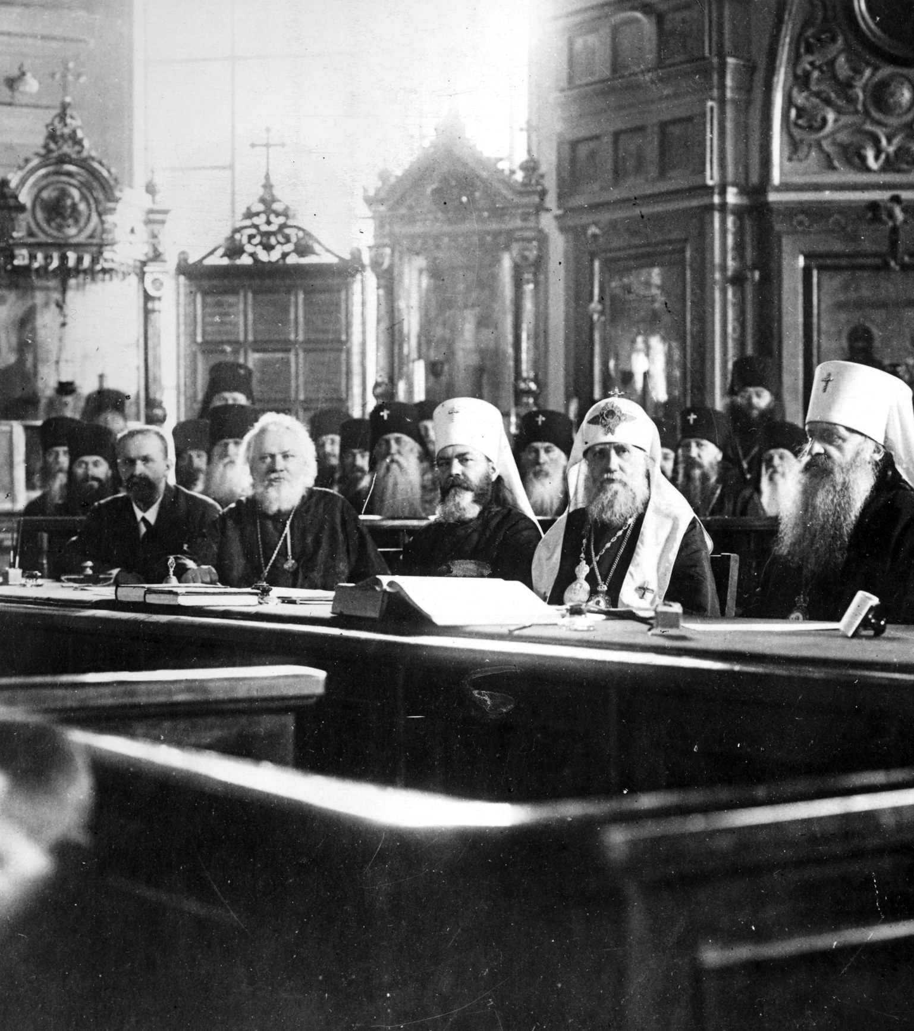
Последнее заседание
20 сентября 1918 года члены Собора собрались на последнее заседание. Соборное Определение от 7/20 сентября 1918 года гласило
1. Предоставить Святейшему Патриарху созвать будущий очередной Собор весною 1921 года на началах, установленных в докладе Отдела о Высшем Церковном Управлении для созыва больших Соборов девятилетнего периода.
2. Сохранить за избранными настоящим Собором Членами Священного Синода и Высшего Церковного Совета их полномочия до избрания нового состава сих учреждений будущим Собором.
В тот же день, обращаясь к собравшимся, Патриарх Тихон объявил о прекращении работы Собора.

Slide 20
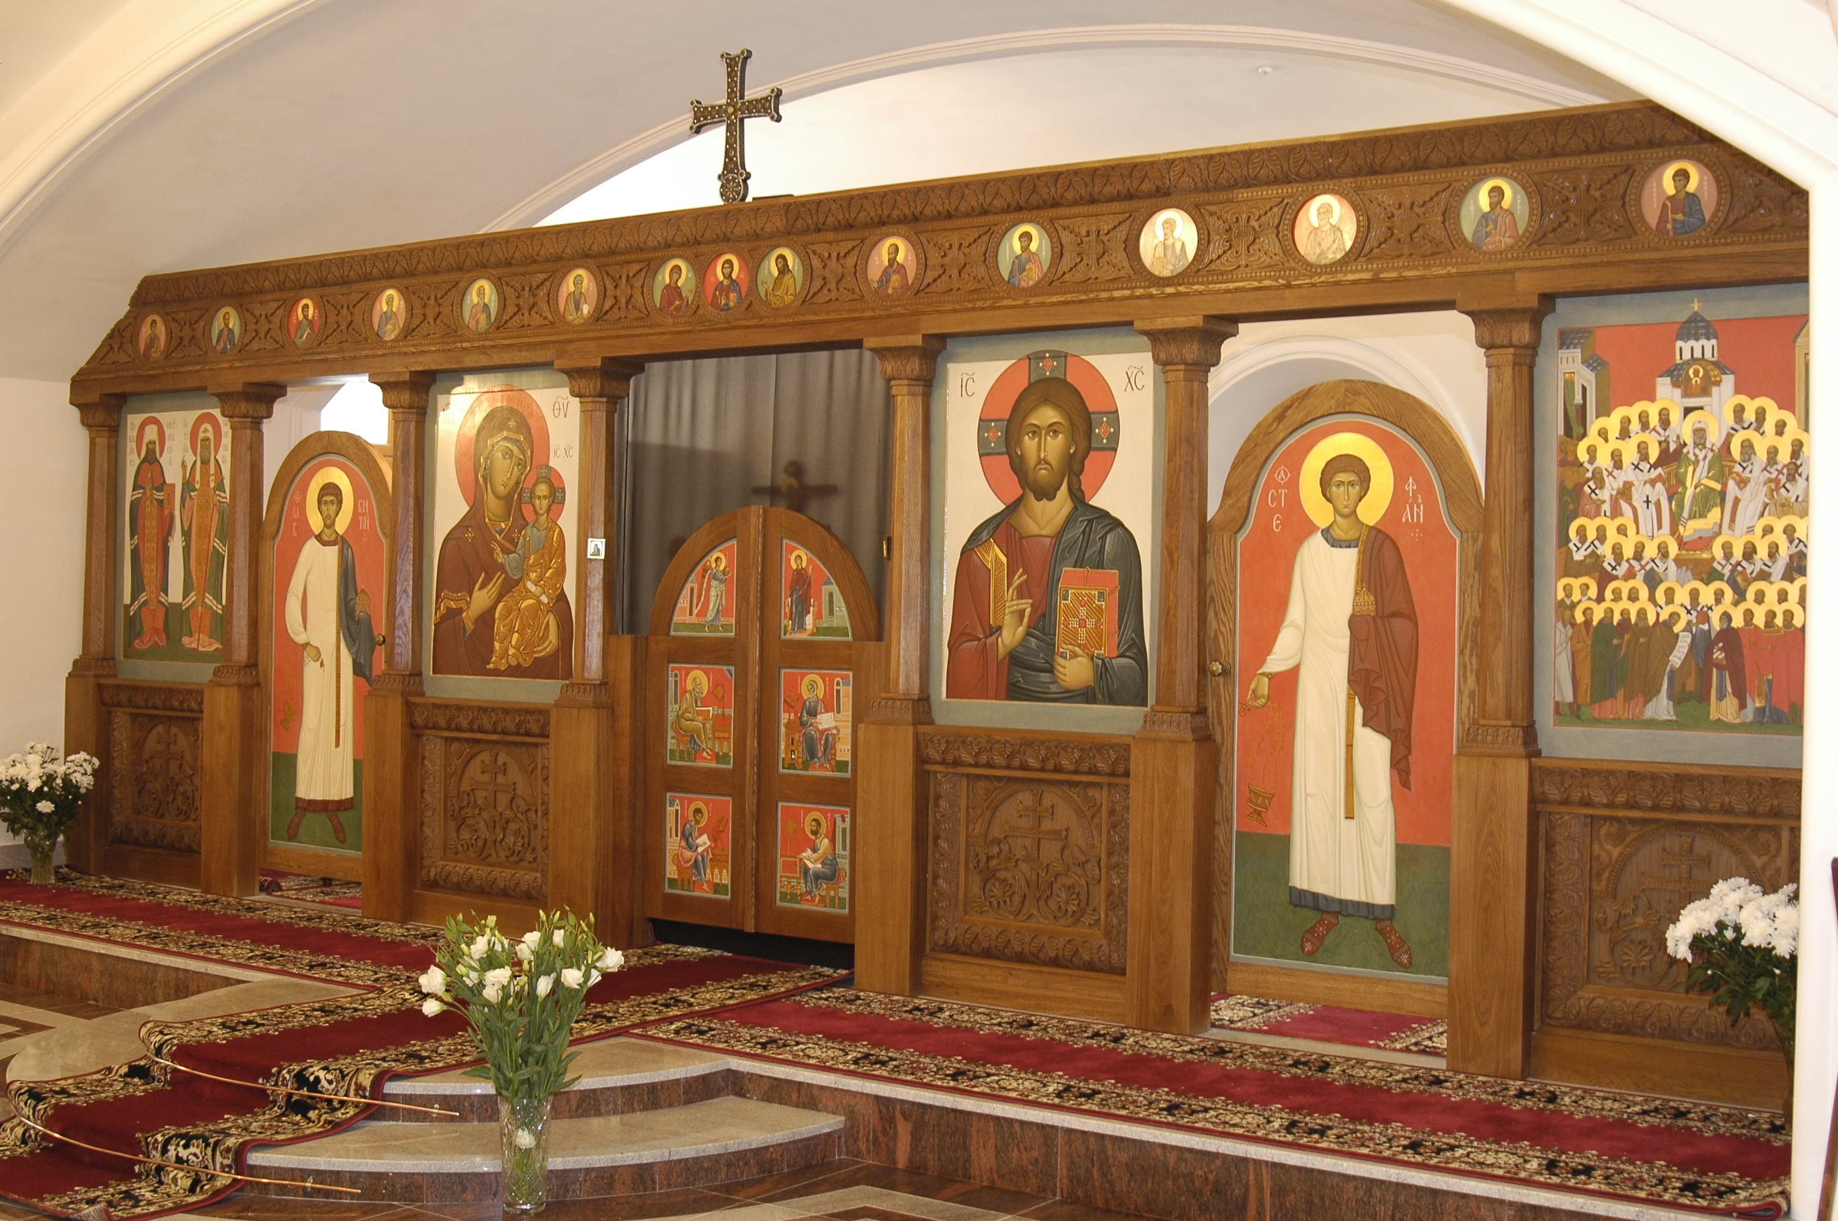
Память
На нижнем этаже Московского епархиального дома был устроен храм в честь Святых отцов Поместного собора 1917—1918 года, освящённый 19 февраля 2010 года малым чином.

Slide 21
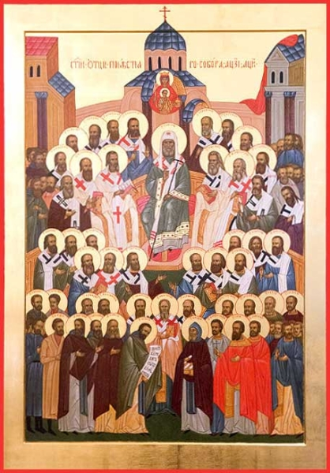
В 2012 году
специалистами ПСТГУ была создана икона «Отцы Поместного собора 1917—1918 года».

Slide 22
Итоги
1 Восстановлено Патриаршество
2 Создана соборная модель управления Церковью
3 Введена широкая система выборности в епархиях, на приходах, в монастырях
4 Женщины получили право голоса в Церкви
5 Проведена монастырская реформа
6 Сформулирована позиция Церкви в отношениях с государственной властью
7 Положено начало почитанию новомучеников.

Slide 23
Литература
Бабкин М. А. "Поместный собор 1917—1918 гг.: вопрос о совести православной паствы"
Горбачёв А., Горбачёва А. "Сколько было противников восстановления патриаршества на Поместном соборе 1917–1918 гг.?"
"Поместный собор Российской Православной Церкви 1917—1918 годов и принцип соборности". Автор Иакинф Дестивель.
"Письма монархистов Поместному собору Православной российской церкви (август — октябрь 1917 г.)"
Косар Дж. "В поисках соборности на всероссийском поместном соборе 1917-1918"

Slide 24
Большое спасибо за внимание!
Автор: Кузнецов Андрей

